Slide 1

Projet Conteneurisation et Orchestration
Présenté par:
MENGUELTI Amel
TAHA Oussama
SABOUR Zakaria
RASOOLI Noor
Proposé par:
Mr. LECLERC Vincent

Slide 2
SOMMAIRE
L’introduction
Partage des images sur Docker Hub
Installation de Cert Manager.
L’Ingress Controller
Deploiments des fichiers YML.
Bilan de santé
Logs
Conclusion

Slide 3
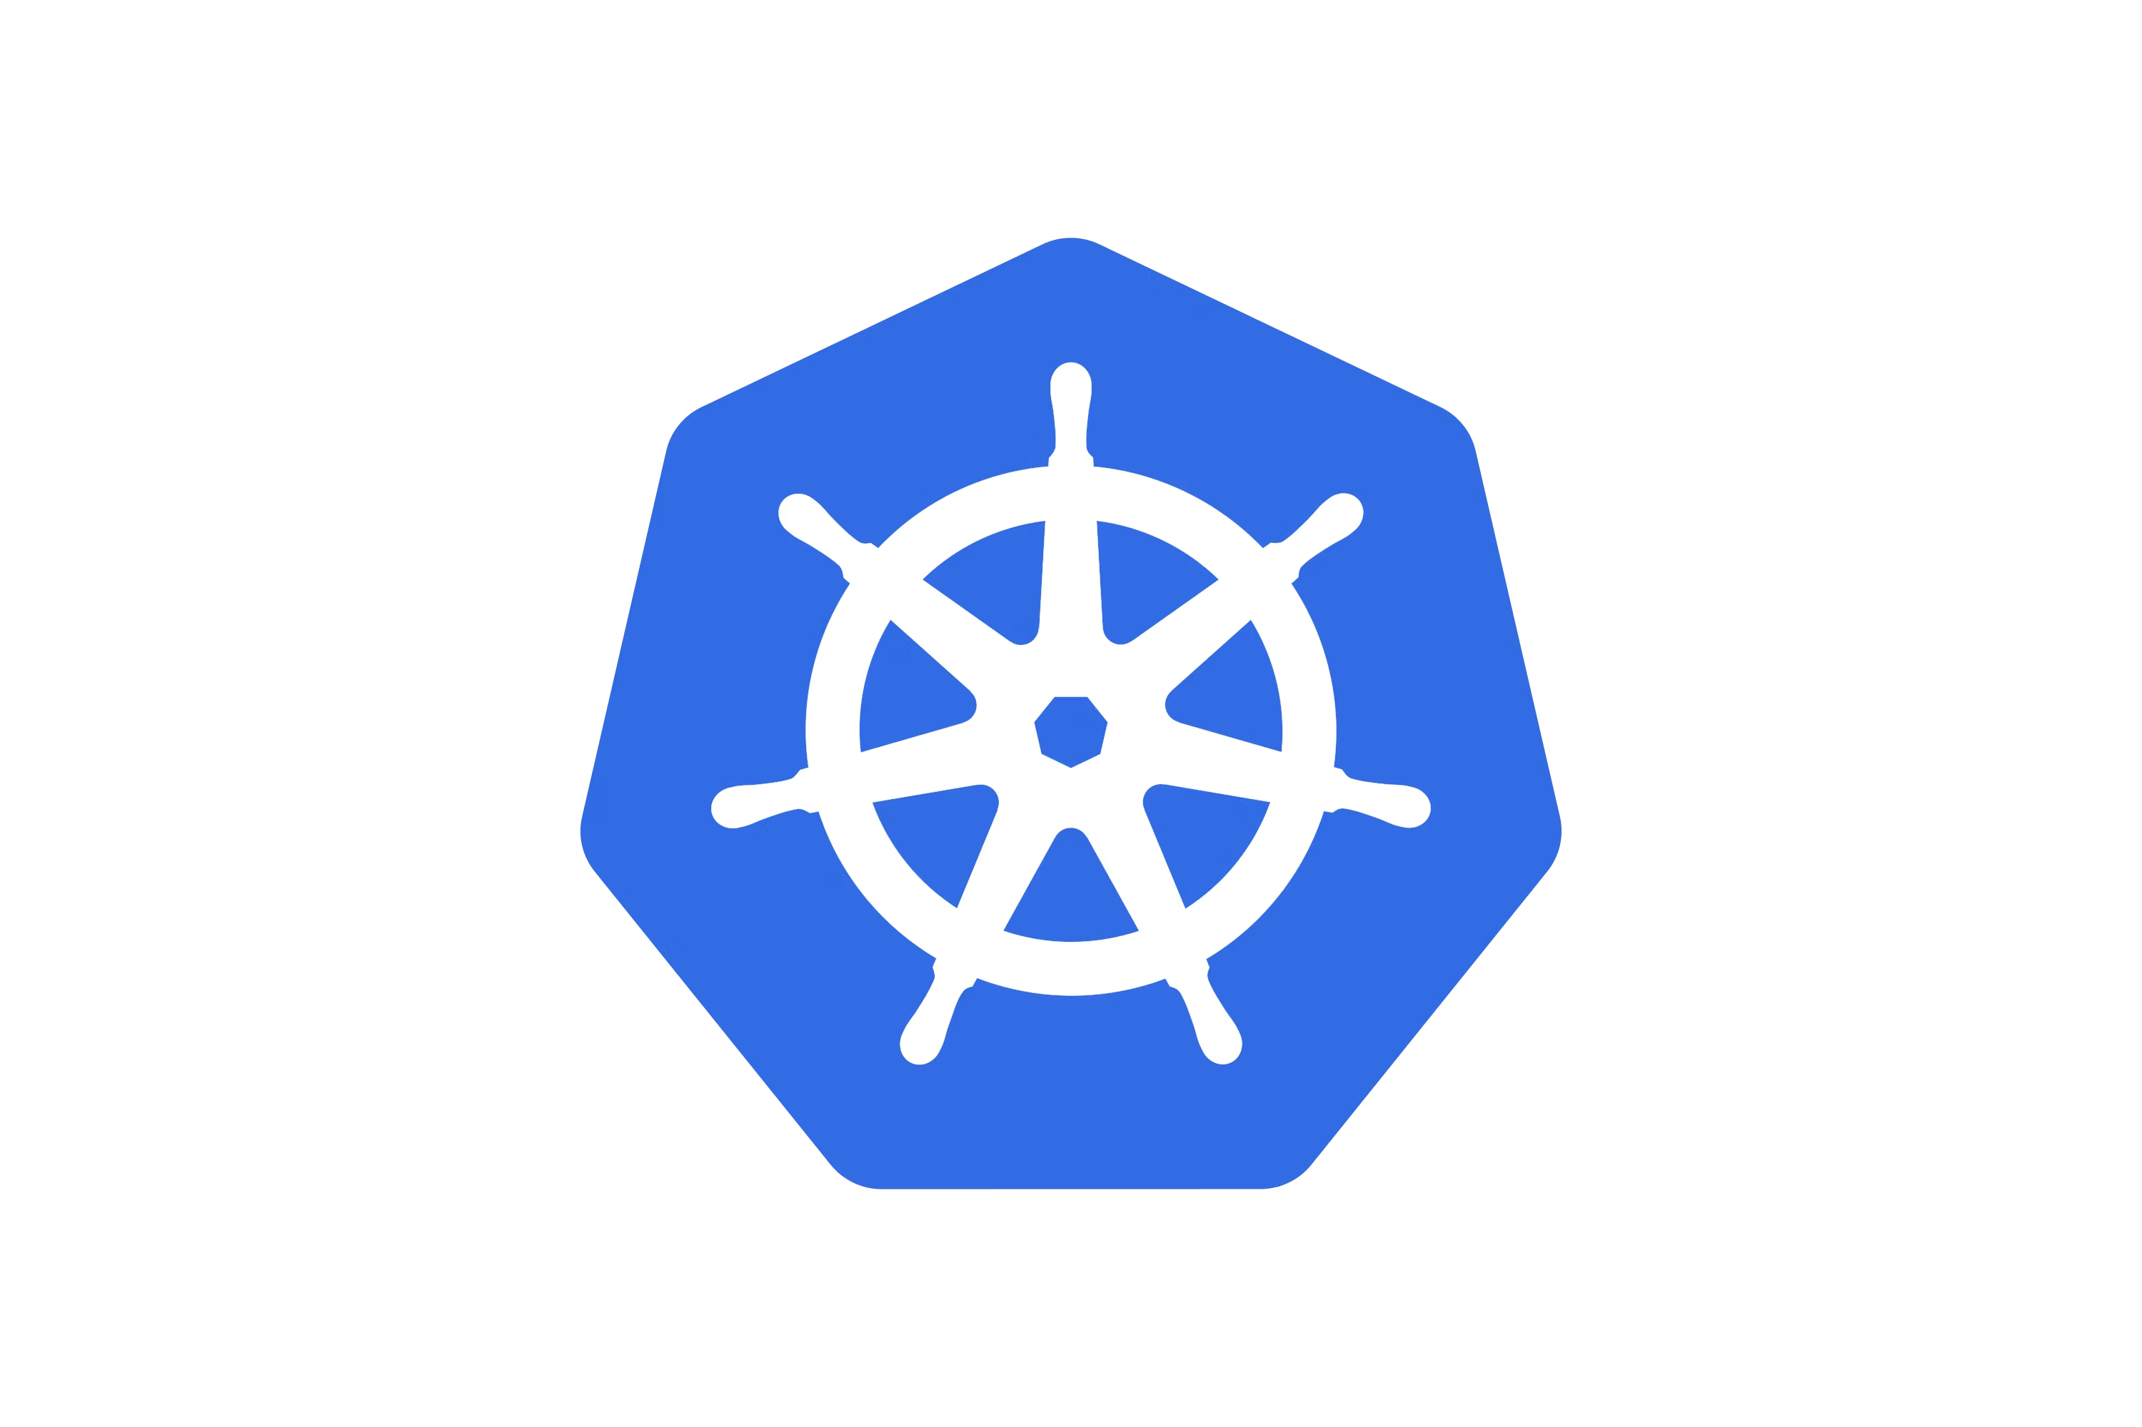
1-Introduction
C'est quoi Kubernetes?
Kubernetes est une plateforme open-source de gestion d'orchestration de conteneurs.
Kubernetes permet aux utilisateurs de déployer, de gérer et de scaler des conteneurs de manière efficace et automatisée, en utilisant des concepts tels que les pods, les services, les réplicas et les déploiements.

Slide 4
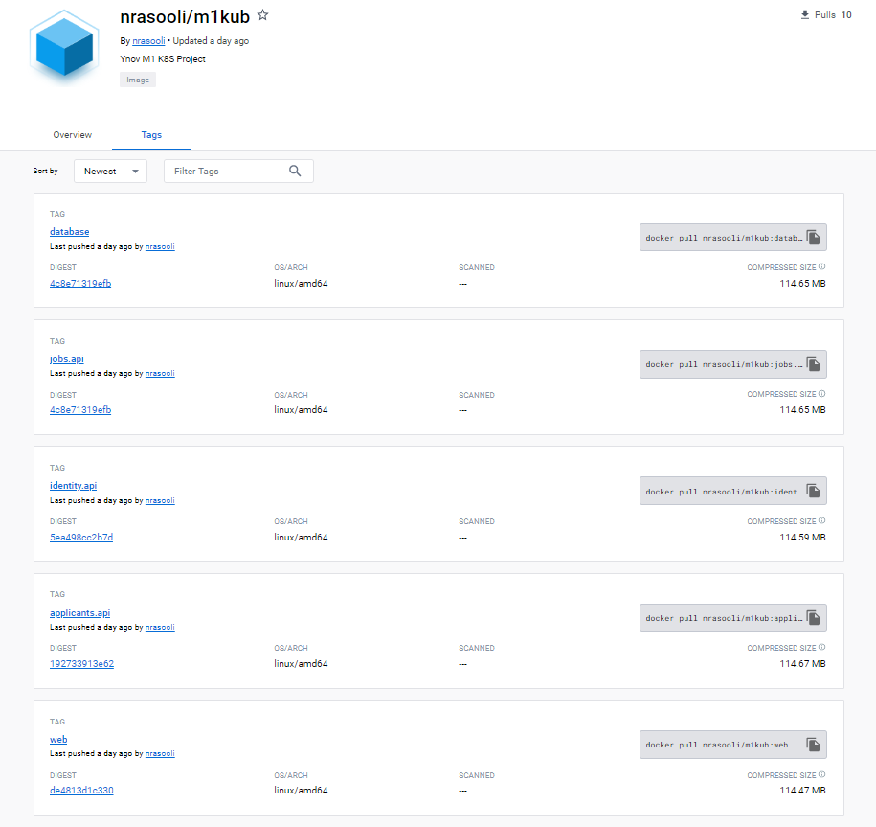
2-Partage des images sur Docker hub
Notes:
D'abord bonjour Monsieur je vais vous presenter dans cette diaporama les etapes pour partager l'image web sur docker hub
Apres la creations de compte sur docker hub et la creation de repository on a passer au terminal du docker pour ce connecter et executer nos commandes.
Premierment la commande docker login nous permets de se connecter avec notre identifiant et mot de passe docker
Le deuxiem commande "docker build construit une image Docker nommée "web" en utilisant le Dockerfile situé dans "./dockerfile.web" dans le répertoire courant.
Par la suite, on assigne un label à notre image par l'intermédiaire de la commande docker tag, puis grâce à la commande docker push, on a charger cette image sur notre repository Docker Hub "nrasooli/m1kub
Et comme vous voyez Monsieur dans l'image a droite le partage de tous les images sur dockerhub

Slide 5
3-Installation de Cert Manager.
Cert Manager :
est un gestionnaire natif de certificats pour Kubernetes.
Il permet entre autres la génération de certificats auto-signé.
Le contrôleur de cert-manager se chargera de renouveller le certificat afin d’éviter son expiration.

Slide 6
3-Installation de Cert Manager.
L’installation de cert manager se fait via les commandes suivantes :
Helm repo add jetstack https://charts.jetstack.io
Helm repo update
helm install cert-manager jetstack/cert-manager --namespace cert-manager --create-namespace --version v1.8.0 --set installCRDs=true
kubectl apply –f \cert_manager_deployment.yml

Slide 7
4. l’Ingress Controller
Ingress controller :
est un composant Kubernetes qui gère les règles d'accès au trafic entrant dans un cluster Kubernetes.
Il agit comme un point d'entrée externe unique pour le trafic HTTP et HTTPS vers les services Kubernetes.
Notes:
Un contrôleur d'ingress est un composant de Kubernetes qui surveille les ressources d'ingress et gère la configuration de l'ingress pour acheminer le trafic vers les services appropriés dans un cluster.
Le contrôleur d'ingress est responsable de la mise en correspondance des règles de routage spécifiées dans les ressources d'ingress avec les services appropriés dans le cluster. Lorsqu'une nouvelle demande arrive, le contrôleur d'ingress vérifie les règles de routage et achemine le trafic vers le service correspondant en fonction de ces règles.

Slide 8
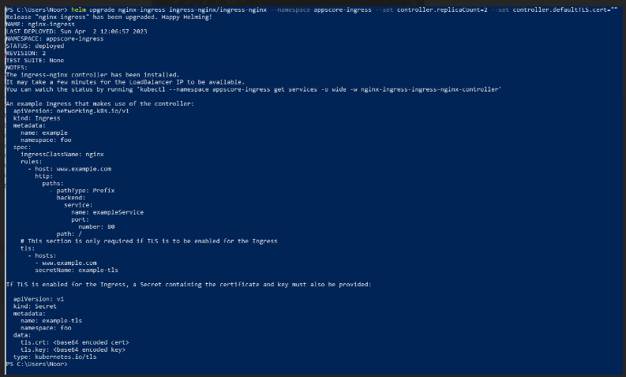
4.Installation De l’Ingress Controller
Executer la commande :
kubectl apply -f https://raw.githubusercontent.com/kubernetes/ingress-nginx/controller-v1.1.0/deploy/static/provider/cloud/deploy.yaml
2. Puis executer la commande suivante:
helm install nginx-ingress ingress-nginx/ingress-nginx --namespace appscore-ingress --create-namespace --set controller.replicaCount=2 --set controller.defaultCertificate.enabled=true
Notes:
La commande kubectl apply -f est une commande utilisée pour installer la dernière version stable du contrôleur Ingress Nginx.
Puis on execute la commande qui installe le chart Helm ingress-nginx avec le nom nginx-ingress dans le namespace appscore-ingress. L'option --create-namespace est utilisée pour créer le namespace s'il n'existe pas encore. Les options --set sont utilisées pour définir les valeurs des paramètres du chart. controller.replicaCount est utilisé pour définir le nombre de réplicas (instances) du contrôleur à 2. controller.defaultCertificate.enabled est utilisé pour activer la configuration du certificat SSL par défaut.

Slide 9
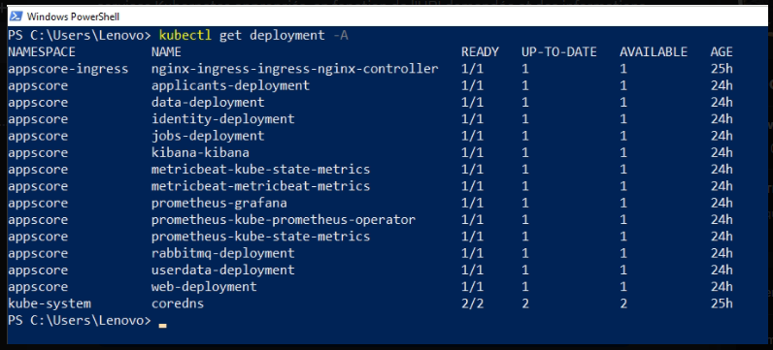
4.Installation de l’Ingress Controller
3.Verfication de la création de l'ingress
Par la commande suivante :
kubectl get deployment -A
Notes:
On a utiliser La commande "kubectl get deployment -A" pour récupérer des informations sur tous les déploiements dans tous les espaces de noms d'un cluster Kubernetes
lorsque nous exécutons "kubectl get deployment -A", cela affichera une liste de tous les déploiements dans tous les espaces de noms, ainsi que leur état, leur âge et disponibilité
La commande "kubectl" est l'outil de ligne de commande principal pour interagir avec les clusters Kubernetes. La commande "get" est utilisée pour récupérer des informations sur les ressources d'un cluster, et "deployment" est le type spécifique de ressource dont nous voulons récupérer des informations.
Le drapeau "-A" est utilisé pour indiquer que nous voulons récupérer des informations sur les déploiements dans tous les espaces de noms. Par défaut, si l'espace de noms n'est pas spécifié, Kubernetes ne montrera que les ressources dans l'espace de noms courant

Slide 10
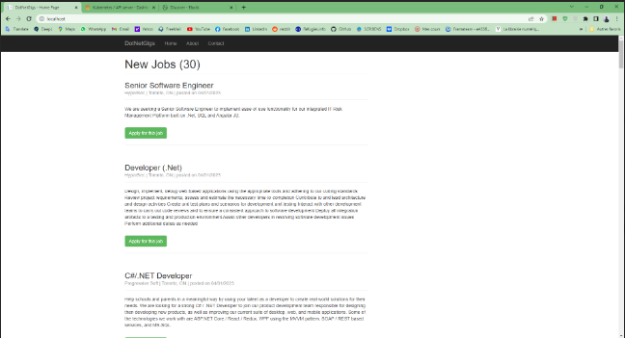
5. Déploiement des fichiers YML.
kubectl apply -f .\appscore_deployment.yaml

Slide 11
6. Bilan de santé.
1.Prometheus déploiement :
helm repo add prometheus-community https://prometheus-community.github.io/helm-charts
helm repo update
helm install prometheus prometheus-community/kube-prometheus-stack -n appscore
2. Access to grafana
kubectl port-forward -n appscore deployment/prometheus-grafana 3000

Slide 12
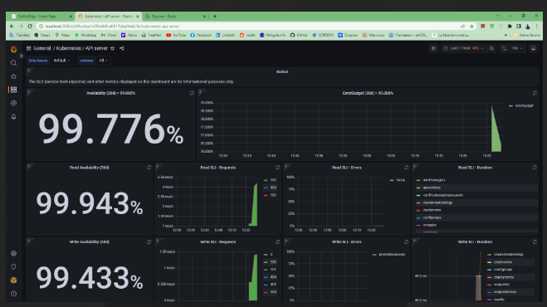
6. Bilan de santé.

Slide 13
7. Logs
ELK deployment
Helm repo add elastic https://Helm.elastic.co
Helm install elasticsearch --namespace=appscore
elastic/elasticsearch --set replicas=1 --set minimumMasterNodes=1 --set clusterHealthCheckParams="wait_for_status=yellow&timeout=1s“
Helm install kibana --namespace=appscore elastic/kibana

Slide 14
7. Logs
Initialising some metrics datas with metricbeat
Helm install metricbeat --namespace=appscore elastic/metricbeat
Access to Kibana
kubectl port-forward -n appscore deployment/kibana-kibana 5601

Slide 15
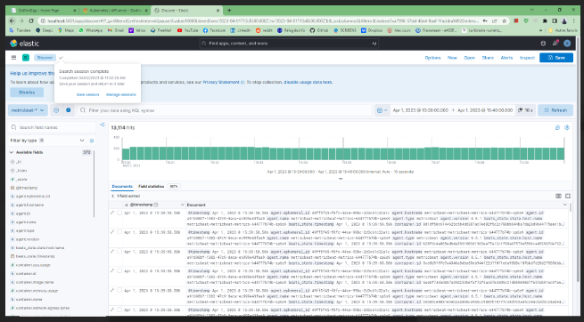
7. Logs suite

Slide 16
Conclusion

Slide 17


